Slide 1
生产安全手册
为了全员家庭幸福 让我们牢记安全第一
博富特咨询
全面
专业
实用

Slide 2
关于博富特
博富特培训已拥有专业且强大的培训师团队-旗下培训师都拥有丰富的国际大公司生产一线及管理岗位工作经验，接受过系统的培训师培训、训练及能力评估，能够开发并讲授从高层管理到基层安全技术、技能培训等一系列课程。
我们致力于为客户提供高品质且实用性强的培训服务，为企业提供有效且针对性强的定制性培训服务，满足不同行业、不同人群的培训需求。
博富特认为：一个好的培训课程起始于一个好的设计,课程设计注重培训目的、培训对象、逻辑关系、各章节具体产出和培训方法应用等关键问题。

Slide 3
环境管理方针
保护环境是全体职员的基本任务，在所有业务
中，首先考虑环境。
为了达到降低环境影响，改善环境的目标，积
极努力实现提质降耗，减少污染，并展开持续
的环境革新活动。
遵守环境法规，并且进行培训、提高意识，建
立环境亲和的经济体系
职业健康安全管理方针
安全是体现尊重人之经营的出发点，本公司最
珍惜全体职员的安全。
安全的基本责任在于管理人员，每位管理人员
的首要任务是维护全体职员的安全和设备安
全。
安全的主要责任在于个人。为了自身和同事的
安全，全体员工应该自觉遵守安全规定。
我们在所有事情上优先考虑安全，以安全行动
来追求无灾害的工厂和幸福的家庭。

Slide 4
目录
1. 一般安全守则
（1）.基本守则········································································1
（2）.保健守则········································································2
（3）.整理整顿守则··································································3
（4）.现场监督者（班组长）安全守则··········································4
（5）.通行守则········································································5
2. 机械作业安全守则
（1）.一般守则········································································6
（2）.压力机作业·····································································7
（3）.电钻作业········································································8
（4）.机械装置整顿··································································9
3. 电作业安全守则
（1）.一般守则········································································10
（2）.开关管理守则··································································11
（3）.电机械、机器管理守则······················································12
（4）.电保修作业守则·······························································13
4. 管理工具安全守则
（1）.一般守则········································································14
5. 运输作业安全守则
（1）.一般守则········································································15
（2）.传送机作业守则·······························································16
（3）.起重机作业守则·······························································17
6. 积载安全守则·······························································18
7. 高处作业安全守则·······················································19
8. 保护区安全装置安全守则···········································20
9. 高压气体安全守则·······················································21
10.交通安全守则·······························································22

Slide 5
一般安全守则
※[基本守则] 严格遵守安全指示，遵守安全守则 立即报告，修理危险状态 必须采用支付的保护区 不要任意触摸别人的机械、器具 安全使用适合工作的机械、器具 抬起东西的时候要蹲下来 工作场所内不许打闹 整理、整顿、清扫、清洁要进行习惯化
-1-

Slide 6
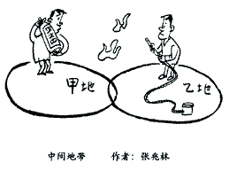
安全宣传
安全幽默
安全证据 有一个人乘飞机去看望自己的女儿。他突然发现，领座一位乘客紧张得哆嗦起来，于是决定安慰邻座。“你为什么如此不安？”他说，“如今乘飞机是绝对安全的，坐汽车反而危险得多，前不久，我的一个相识，平平安安地坐着汽车在公路上行驶，突然有那么一架飞机坠落在他头上！ 如果不停 一列急弛的火车上，初次出门的安妮太太正在问列车长：“请问这趟火车到圣保罗停不停？”列车长笑着回答道：“停，如果不停，您将看到有史以来最大的车祸——火车冲过终点站！”
安全知识
安全生产方针 我国的安全生产方针，又称劳动保护方针，在1952年第二次全国劳动保护工作会议上规定为“安全生产”方针。在1987年全国劳动安全监察会议上又进一步规定为“安全第一，预防为主”的方针，并一直沿用至今。

Slide 7
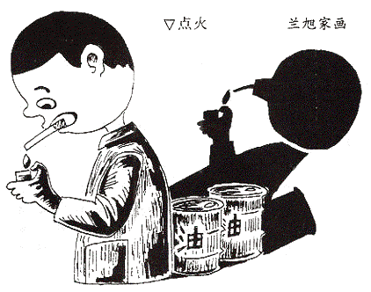
一般安全守则
※ [保健守则] 保持适当的饮食和睡眠 工作结束后要洗脸，接触化学物质后要用肥皂洗，吃饭前 也要洗手 在明显有热的地方工作时，要在1杯水中放0.5~1克的盐一起饮用 工作服、防护鞋、防护帽要穿的端正合适 现场女员工头发需要扎起来，以防夹进设备里 不能带戒指、手链等装饰品 旋转机械工作时不能带手套 口袋里不能放刀、铁片、工具、点火物质 在进行高热、有毒作业、激光作业等要佩带好安全防护用品
-2-

Slide 8
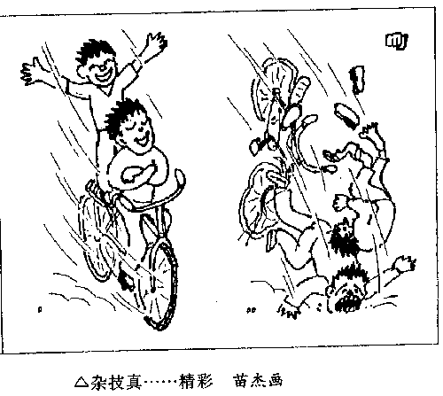
安全宣传
安全幽默
安全带 空姐向乘客广播：“女士们，先生们，请扣好安全带，飞机马上就要起飞了。”飞机起飞后，喇叭里又传来空姐的声音。“很抱歉，今天的早餐，我们忘记带上飞机了。请将安全带再扣紧一些。” 警告牌 美国人喜欢幽默，甚至在严肃的公路警告标志上也体现了这一点，在美国西海岸一公路的急转弯处，有一幅标语牌是这样写的：“如果你的汽车会游泳的话，请照直开，不必回车”。在长岛公路路口，有一块警告牌上写着：“电线杆自卫时，会给汽车和司机带来伤亡。”
安全知识
安全标志 安全标志是指在操作人员容易产生错误而造成事故的场所，为了确保安全，提醒操作人员注意所采用的一种特殊标识。根据国家有关标准，安全标志由安全色、几何图形和图形符号构成。必要时，还需要一些补充的文字说明和安全标志一起使用。 安全标志按其用途可分为：禁止标志（红色）、警告标志（黄色）、指示标志（蓝色）、提醒标志（绿色）

Slide 9
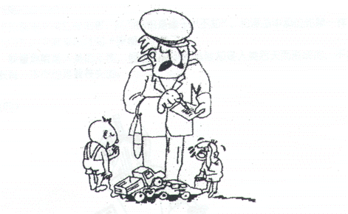
一般安全守则
※ [整理整顿守则] 指定的地方放指定的物品，工作场所不放置没必要的物品和材料； 高处不能放危险化学溶剂；危险化学物要放到固定地方（化学品存储柜）； 化学品废弃要按类别进行分类，不要乱扔乱倒，存放在指定位置 地面有油类物质，迅速擦除，油抹布要放到有盖子的金属 容器里 去除通道中可以绊倒人的障碍物，保持安全通道通畅，灭火设备、粉尘箱、开关、紧急出口周围不能放物品 机械上为保持洁净、安全性，不能放置物品 工作场所内所有仪器使用后要清扫，不要让它生锈进行保管使用 经常清扫，使工作场所变亮
-3-

Slide 10
安全宣传
安全幽默
光阴似炮 阿光在看自己的作文时，忿忿不平地说：“为什么我会被打一个大叉？太不公平了，什么时代了！古人可以写光阴似箭，为什么我就不可以写光阴似炮弹？” 如果不停 一列急驰的火车上，初次出门的安妮老太太正在问列车长：“请问这趟火车到圣保罗停不停？”列车长笑着回答道：“停。如果不停，您将看到有史以来最大的车祸——火车冲过终点站！”
安全知识
不能算作交通事故的事故 1、各种军用车辆在野外（不是在道路上）演习中所造成的事故 2、农用车辆在田野或场院作业中以及在往返作业区的途中所发生的事故 3、汽车及各种专用车辆在施工现场或厂矿、企业内部所发生的事故 4、虽是道路或广场，但临时作为集会、集体游行或其他文化娱乐的场所而发生的挤人、踩人事故； 5、利用交通自杀或制造撞车事件； 6、在机关、企业内部，在交通管理部门没有业务管理的情况下所发生的车辆、道路事故

Slide 11
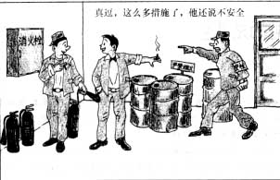
一般安全守则
※ [现场监督者（班组长）安全守则] 为了确保机械设施的安全，必须组织定期进行危险设备点检确认，每天操作前检查安全装置是否正常； 改善工作场所的不安全点，改正工作者的不安全行为，监督者定期巡视，发现问题及时报告并采取安全措施； 班前作业前时，观察工作者的心理状态，外部条件，业务分担过重，习惯化的反复动作带来的注意力散漫等因素，合理安排好工作； 各班组别实施危险预知活动及教育 ，提高员工的安全意识 事故发生后，必须在24小时内填写好书面事故报告； 班组长要定期执行消防设施的点检，并做好记录，点检结果反应到班组长个人评价中； 班组长要对班组成员定期进行安全教育，班组安全教育每周进行至少一次。
-4-

Slide 12
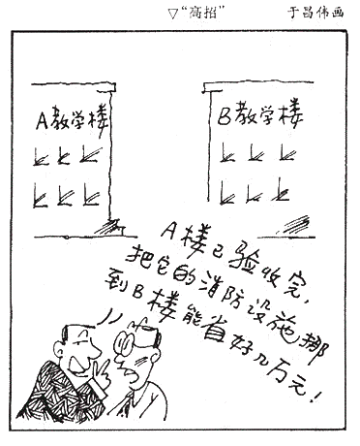
安全宣传
安全漫画
安全知识
班组长的安全生产职责 1、认真执行各项安全生产规定，开好班前、班后会，切实做好安全生产“五同时”。 2、认真执行交接班制度，做到交接清楚，责任明确。 3、模范遵守安全操作规程，严肃劳动纪律，坚决反对各种违章现象，守住安全生产的前沿阵地。 4、结合生产实际及作业特点，对工人进行经常性的安全教育 5、认真开展新工人入厂“三级教育”中的班组安全教育，在新工人正式操作之前，指定专人负责带领。

Slide 13
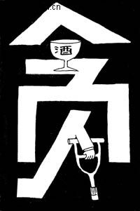
一般安全守则
※ [通行守则] 工作场所内，除了紧急事态外，不能跑动，走路时手不要放在口袋里，不要东张西望； 出入工作场所时，要走指定的通路，不能为走捷径从传送带上进入禁止区域走等； 不要从高处、台阶等地方跳下来； 通行工作场所的阶梯时，一手把住栏杆，一步一步地走，不要在阶梯上跳跑； 5.走路时走人行道，左右看周围车辆，按信号灯指示进行行动； 运输工具及车辆遵循交通规则； 有危险、警戒标示板的场所要注意； 遵守下面优先通行顺序 - 人： 物品运输者， 空手步行者 - 车辆：中型、装货车、汽车、空车 不要从行驶的车辆 跳下来或跳上去； 所有工作者上下班时，维持乘车秩序及全部交通安全守则
-5-

Slide 14
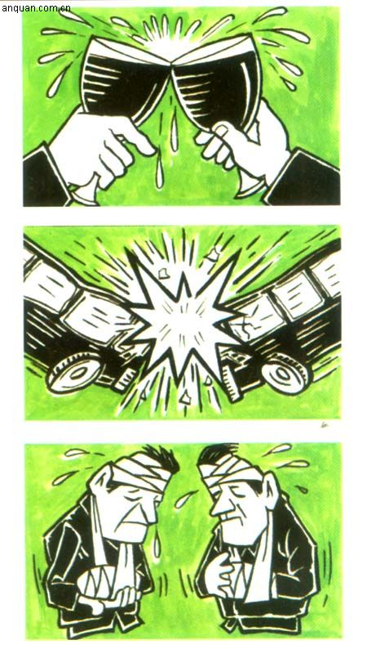
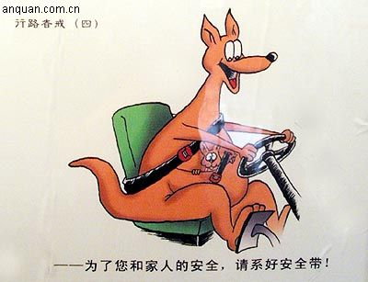
安全宣传
安全漫画
“醉”魁---祸首
安全知识
多事故驾驶员的性格 外向型性格的驾驶员，自信心强，感知觉灵敏，临危反应及应变能力强，驾驶动作敏捷协调。但内在体验薄弱，易受情绪左右，好冲动，自我控制能力较差，喜欢刺激和冒风险，胆大而心不细。其加强行为特征以快车型为代表。 内向型驾驶员其心理活动过程经常指向内心世界。勤思考，内在体验深刻而不外露，善于自我控制情绪，自信心不强，办事条理性及计划性强，办事稳妥，反应缓慢，应变能力差，尤其是临危缺乏自信和果断，紧急避险失误率较高。其驾驶的行为特征以慢车型为代表。

Slide 15
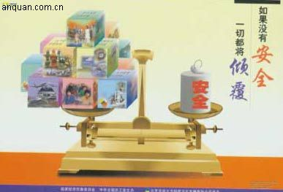
机械作业安全守则
※[一般守则] 1. 不要随意移动或碰自己担当外的机械； 2. 故障中的机械要贴“故障”“禁止使用”等的标示； 服装要穿合身的，领带、手套或者戒指不要带； 机械使用前必须点检确认有无异常； 机械的安全装置要有效恰当地使用，不要私自卸除安全装置； 点检清扫或者修理旋转中的部分时，必须停止机械，清扫时使用合适工具，不能用手； 往机械装或卸重量物时，不要无理利用搬运、起重机器 切削作业等产生卷曲铁丝时，停止旋转后，进行去除清扫 不能用工具、木棒、手、脚来停止启动中的机械； 机器进行维修后，周围的残留物品要清除； 不要放置启动中的机械做其他事，要完全停止后进行其他作业。
-6-

Slide 16
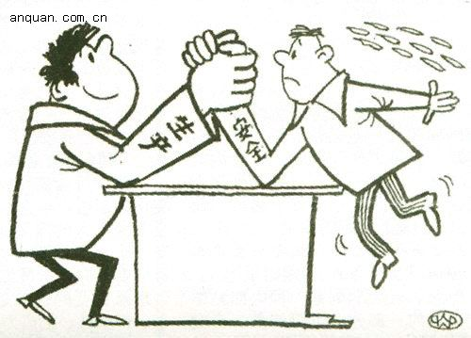
安全宣传
安全漫画
安全知识
多事故驾驶员的性格 多事故驾驶员的性格，一般来说，协调性差，情绪不稳定，不关心别人，而且很容易冲动。 所以，下列性格的人不宜当驾驶员，一是反应迟钝，遇事优柔寡断者；二是性格暴躁，感情容易冲动，一不如意就火冒三丈，不能自我控制；三是有神经质，遇事想不开，爱钻牛角尖；四是观察事物粗枝大叶，思考问题肤浅、草率、简单；五是情绪变化太大，喜怒无常；六是个性太强，太任性；七是不关心别人，工作得过且过，不负责任。

Slide 17
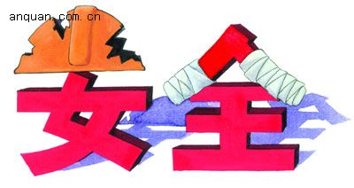
机械作业安全守则
※[压力机作业] 除了机器负责人外，其他人员不得启动机器 机械负责人事先点检机械，确认安全装置是否运转正常； 工作者的作业道路不能设障碍物，作业台上不要放太多的产品； 放或者拿出产品时使用安全工具； 两人以上共同作业时，要确定一定的信号后进行； 坐在椅子或站着进行的工作时要把重心放在一条腿上，使上半身不要倾斜； 工作的时候不要互相交谈，工作者心情散漫容易造成事故 机械驾驶员要看周围进行驾驶； 机械发现异常时停止作业，跟监督者联系得到措施后方可进行作业 ； 搬运产品时要利用适当的搬运车，不能太靠近搬运车。
-7-

Slide 18
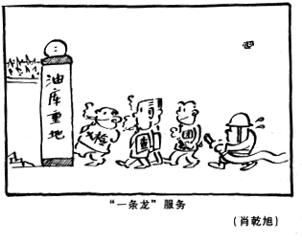
安全宣传
安全漫画
安全知识
工人防火须知 1、应清楚防火通道的方向路线，并保持防火门和安全通道畅通无阻； 2、掌握各种灭火器使用方法，并清楚灭火器的位置； 3、不得在发热设备上或附近晾挂衣服； 4、严禁在禁止吸烟的区域内吸烟； 5、使用适当的容器盛装易燃液体，不得使用开口铁罐或水桶盛装； 6、一旦发生火灾应立即拨打火警电话119。报警时，要讲清楚着火单位的名称、详细地址、着火物质、火情状况及报警人的姓名和联系电话。

Slide 19
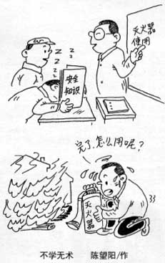
机械作业安全守则
※[电钻作业] 头发要剪短，工作服不要卷进电钻中，带保护镜作业，作业时不带手套； 作业台子上不放不必要的物品和工具； 要选好与作业物相匹配的钻头，要确认安装好钻头后，方可使用； 因加工物不能空转，所以回转方向贴停止牌，不用手直接抓； 放射状钻头，任意上下、左右移动时要注意； 不要无理地拿掉钻头上的碎片，而是停止回转轴后才可清除，出现长碎片时，抬起钻头后清除； 钻孔后取钻头时，因工作物易跟着转，所以要小心； 从轴中取钻头或台车时，尽可能下降轴，减少下落距离，台子上架木板等抬起来； 取出的钻头不要扔在地面。
-8-

Slide 20
安全宣传
安全漫画
安全知识
劳动工资部门的安全生产职责 1、把安全生产工作做为对职工考核的内容之一，列入职工上岗、转正、定级、评奖、晋升的考核条件中。在工资和奖金分配方案中，加入安全生产方面的要求； 2、做好各类人员（包括职业病患者）的健康检查工作，发现情况，及时调离； 3、做好新入厂人员的身体检查工作，分配工作时注意禁忌症和女工、未成年工的特殊保护； 4、参与伤亡事故调查和处理，执行对事故责任者的处理与处罚，在规定期间不予以晋级和提升； 5、做好因工负伤人员的医务鉴定工作； 6、执行劳动法，做好劳逸结合、休息休假和工时管理工作。

Slide 21
机械作业安全守则
※[机械装置整顿] 1. 各种机械类是按规定的点检周期点检，记录指定的点检部位 2. 致力于预防整顿，充分确保事前的预备材料及部件 3. 定期实施彻底加油（危险要素时停止机械） 4. 整顿时定负责人，不要做负责人指示以外的行动 5. 整顿时使用适当的工具 6. 必须停止机械才能整顿装置 7. 必要调整机械时，关闭发电机，等到机械完全停止时为止，不能用手或者木棒来停止机械 8. 机械负责人及邻近工作者全员告诉“进行整顿”的事实 9. 关闭主要电源开关，在开关上进行“作业中”“修理中”标示 10.除整顿自己负责的机械外，其他机械不管经验与否，不做操作或者修理 11.不能有机械的震动和漏油的现象 12.整顿保修完了时，试运行要进行到没有异常为止 13.在机械回转部位及危险部分设置覆盖物或者防护栏 14.没有安全装置或者作业状态不良的机械要立即设置安全装置进行故障修理
-9-

Slide 22
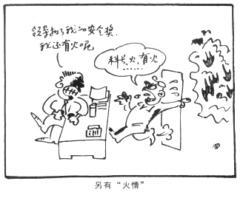
安全宣传
安全漫画
安全知识
劳动工资部门的安全生产职责 1、把安全生产工作做为对职工考核的内容之一，列入职工上岗、转正、定级、评奖、晋升的考核条件中。在工资和奖金分配方案中，加入安全生产方面的要求； 2、做好各类人员（包括职业病患者）的健康检查工作，发现情况，及时调离； 3、做好新入厂人员的身体检查工作，分配工作时注意禁忌症和女工、未成年工的特殊保护； 4、参与伤亡事故调查和处理，执行对事故责任者的处理与处罚，在规定期间不予以晋级和提升； 5、做好因工负伤人员的医务鉴定工作； 6、执行劳动法，做好劳逸结合、休息休假和工时管理工作。

Slide 23
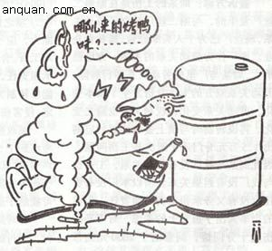
电作业安全守则
※[一般守则] 除有资格者以外，不得进行电器修理； 发现电器异常，要向负责人报告； 不得用不干的手去触摸电器装置； 操作电设施时，必须带绝缘手套，用右手进行 所有开关都要按盖子； 在开关、电动机、配电盘等电器器具上，不要喷液体物质； 电灯不良时，要立即进行更换； 启动电机械机器时，不要离开岗位，要离开时关掉电源； 靠近高压电很危险，所以禁止出入，并张贴“禁止区域” 确保所有电设备、机械、机器的接地，移动式机械也要接地； 不可在电线或电器具上悬挂物品； 电引起火灾的情况，必须拔掉电源灭火； 对工厂内的地面或打孔时，必须向工务部门确认后方可施工； 有关部门要实施电设备的日常点检、定期点检、精密点检
-10-

Slide 24
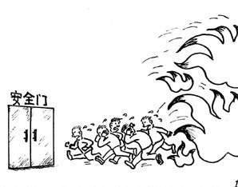
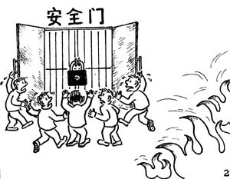
安全宣传
安全漫画
安全知识
电源如何安装才算符合规范？ 1、一般住房开关的安装高度应是距地面1.4米； 2、拉线开关离地面安装高度要求为2米； 3、明装插座离地面安装高度要求为1.3~1.5米； 4、暗装插座离地面要求是0.2~0.3米； 5、室内吊灯灯具安装高度一般应大于2.5米，受条件限制可减至2.2米； 6、户外照明灯具安装高度一般不低于3米。

Slide 25
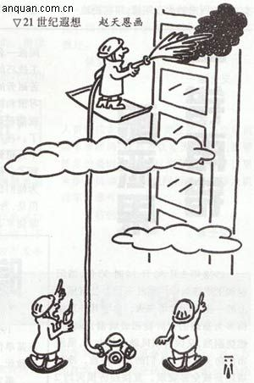
电作业安全守则
※[开关管理守则] 操作开关时，站在 正面，确保安全距离（40厘米），迅速执行； 右手操作开关（这时右手不能碰金属）； 挡板内部不能放置物品（原因是漏电、触电）； 开关旁边不能放可燃性物质（引火花起火）； 要使用正规容量以上的保险丝，不可使用铜丝或铁丝，更换保险丝时必须切断电源（火灾的原因是没有熔断就破裂而导致的事故）。 正确插入插销，插头插到插口时，要确认使用的电压是否一致，分离时抓住插头拽开即可（轻微插的话会短路）； 合开关后必须关闭门，并上锁； 挂着“维修中”或“注意”标示牌子的开关绝对不能碰； 不知道用途的开关不要碰。
-11-

Slide 26
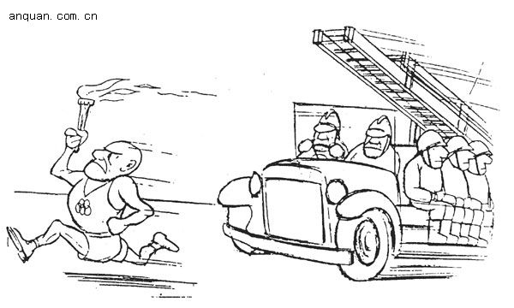
安全宣传
安全漫画
安全知识
电源如何安装才算符合规范？ 7、户外墙上灯具安装高度应不低于2.5米； 8、选购电源插座应注意防雷、阻燃、过载三种保护功能，不买“三无”产品，在购买时检查产品的额定电压、电流值，应高于使用的定额等； 9、为了居家安全用电，一般要求小容量的漏电开关装载电度表的后面； 10、室内布线施工后的相对地绝缘电阻至少不应小于0.5兆欧 11、现行的住宅设计规范要求每套住宅的进户线截面不应小于10平米毫米； 12、一般照明开关应装于火线上。

Slide 27
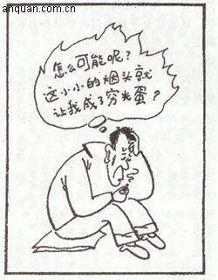
电作业安全守则
※[电机械、机器管理守则] 电线不能直接挂在钉子上或者踩踏当做线使用； 电线不能在墙角或机械上拉来拉去（电线绝缘皮会破坏）； 在通路情况下移动电线时，不要损伤电线（不能让车辆或重量物在上面通过）； 发现断线、漏电时要立即向电负责人报告； 电器的插头、插座等被破坏的话，要立即更换； 电灯不能接在移动电线上，必须撑住电线后使用； 在有湿气的地方使用电线，要点检绝缘物的状态（破损、漏油）不可使用； 不要太依赖电线的绝缘物（绝缘物也有因为湿气或烟而破坏的情形）； 电线要保管在干燥的地方； 因接触电受到电击或冲击的情况，要立即拔电源； 超过规定容量不得使用电线（一个插座不能连多个插头使用）
-12-

Slide 28
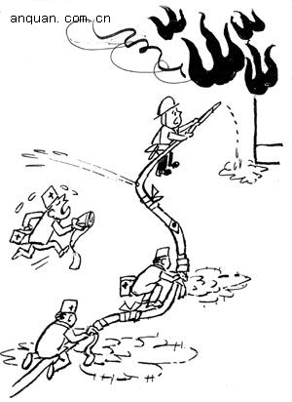
安全宣传
安全漫画
安全知识
请慎用无绳电话机 无绳电话机，凭借“无绳”这一优势和特点，在使用中显得十分便捷，从而日渐被人们所接受，单位及居民使用者越来越多。然而，在它给你带来便捷洒脱的同时，如使用不慎，也会给你带来灾祸。 2000年7月16日，无锡市郊一居民家发生火灾，火灾烧毁该居民空调器2台，电视机、录像机和VCD各一台等，经公安消防部门勘察分析，确定起火原因是因为住户电话机子机变压器因长时间充电发热燃烧引燃其周围可燃物所致。

Slide 29
电作业安全守则
※[电保修作业守则] 1. 停电作业时，要贴“作业中”标示，使他人不要操作电源开关； 停电作业时，必须确保其他工作者充分联系，确认安全后进行 电源开关； 先切断电源后进行电设施的点检，保险、清扫，必须用检点器 确认是否短路； 4.切断配电阀时，明确标明其原因，安全采取措施后投入电源； 5.所有的电仪器要进行电法令指定的接地施工； 6.所有电线上不能挂规定容量以上的负荷 ； 7.电仪器分解组装时，完全结合规定的电压、电阻、电量； 有爆发性气体残留的地方，不要进行电仪器分解，要搬到室外分解； 地面上作业时，必须采用有关安全保护区； 所有作业时，按监督者的指示进行，禁止个人行动； 操作所有开关时，掌握负荷状态及工程和相关事项后进行操作； 在危险区域必须申请安全作业许可证，方可使用电器。
-13-

Slide 30
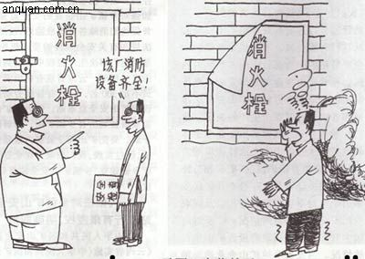
安全宣传
安全漫画
安全知识
一、麻痹心理与事故 麻痹心理状态形成的基础是有一定经验但不精深，没有事故前科但有过苗头，在这种心理状态支配下，作业者心不在焉，凭经验、印象、习惯进行操作，检查时走马观花，作业时漫不经心，一旦出现问题，就会惊慌失措，手忙脚乱，不能立即采取有效补救措施而酿成事故

Slide 31
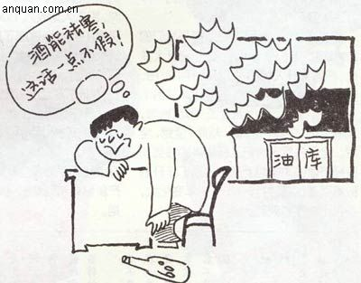
管理工具安全守则
※ [一般守则] 使用前清扫，点检后再使用； 凿子或类似凿子形状的工具，要磨后使用，手把坏了要换新的； 要使用适合作业的工具，而且使用正确的作业方法； 手或工具有油的情况时，请擦好后作业； 使用工具时不要用过大的力气； 有碎片蹦出的危险作业，要佩带保护眼镜 ； 工具要小心使用，不能乱扔； 像机械、材料、工作台的边角等地方，不能放工具； 尖锋利的工具要带上套或放在刀架里携带； 结束作业后，将工具放入相应的保管箱。
-14-

Slide 32
安全宣传
安全幽默
让路 德国诗人歌德在公园里散步，在一条仅能让一个人通过的小路上与两位批评家相遇了。“我从来不给蠢货让路”批评家说。“我恰好相反！”歌德说完，笑着退到了路边。 赔偿 “你的狗把我的腿咬了，我要求赔偿。”“实在对不起。我现在就按住它，您随便咬它哪儿都行。”
安全知识
二、侥幸心理与事故 存在侥幸心理的人不懂按客观规律办事，通常是嫌麻烦，图方便，凭偶然获得成功或意外地避免不幸为经验，因此冒险作业，从而导致事故发生。

Slide 33
运输作业安全守则
※[一般守则] 抬东西或搬运东西时先检查大小和重量，确认是否携带钉子或其他危险物； 收拾作业场周围的东西，观察通路的宽度和高度、突出物； 穿合身的衣服，做好安全防护，决定抓东西的方法特别避免抓边角； 每个人要遵守管理重量上限，即男的25千克，女的不超过15千克； 抬东西或放东西时，弯腰抬的话脊椎会受伤，所以张开脚后，腿要90度蹲下进行抬和放，抬东西时避免不正确的姿势，大腿完全张开之前不能移脚； 确保道路照明完好，避免绊脚或被突出物扎的情况； 搬运长东西时避免被东西的边碰伤，在拐弯处必须停止下来，观察周围情况再行动； 搬运东西不能做跳或粗野的行动； 放东西时先放一个边角后轻轻拿出手 ； 共同搬运作业时必须定一个组长，配合信号、呼吸和动作，搬运重量物时，使用重量物搬运车或其他机械。
-15-

Slide 34
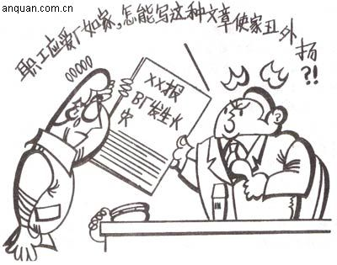
安全宣传
安全漫画
安全知识
三、好奇心理与事故 好奇心理是为探求某新奇事物从而甘愿冒风险去弄清一些自己不了解的事物的一种心理反映。在这种心理驱使下，为了知道个究竟，便将“安全”二字置之脑后，根本不管什么规章制度，往往因刺激物的诱惑而发生事故。

Slide 35
运输作业安全守则
※[传送机作业] 只有指定的人才能启动传送机； 进行启动传送机前，要对设施物的各部位的点检后启动； 有异常时停止运行后，向监督者报告实行指示，对传送带进行修理、整备作业时，应在开关上设置睹物装置或“修理中”标示牌，防止其他操作者误启动开关； 在竖直轨道上运行的传送带，停电或电压很强时，为防止载物脱离或传送带逆行，须确认逆行防止装置有无异常； 运转部分绝对不能用手碰，以免手夹进传送带； 传送机上产品或运输物混在一起或出现故障时，必须停止机械后去除故障； 启动传送机时，不要进行加油、调整、修理及清扫； 从传送机上通过时，不要乱蹦乱跳，避免滑倒或衣服挂在传送机而绊倒； 经常清扫整理工作场周围，禁止非相关人员接近传送机。
-16-

Slide 36
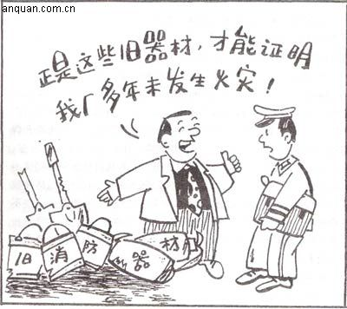
安全宣传
安全漫画
安全知识
四、自信心理与事故 自信心理实际上是一种虚荣心理，这以显示自我欲望和自我防卫心理为基础，形成较强的自信意识，表现意识和排他意识。这种心理在工作上表现为独断，不受约束，听不进劝告，甚至滋长冒险心理，因而容易导致事故发生。

Slide 37
运输作业安全守则
※[起重机作业] 确认刹车是否好使，指定作业者进行作业； 确认起重机开关罩是否破损或者漏电； 确认是否有铁丝的破损及折断，缠绕在圆筒上的状态是否良好； 确认限度开关的启动或其他是否有异常； 超过装载重量不能装运； 确认双端安全带的状态是否安全； 运输时不要对货物往边推或拉来拉去； 确认起重机作业空间区域内是否有人或东西； 驾驶者不得将货物挂在起重机后离开岗位； 人不许在挂的货物下面停留； 驾驶员必须采用安全帽、安全鞋等 。
-17-

Slide 38
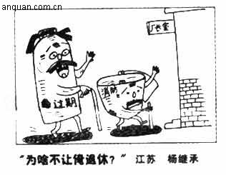
安全宣传
安全漫画
安全知识
五、逞能心理与事故 有逞能心理的人虽然对安全知识略知一、二，但往往在其逞能心理支配下，为炫耀自己，头脑发热，产生盲目行为，结果却事与愿违，酿成事故。

Slide 39
积载安全守则
※[积载安全守则] 1. 积载高度为积载地面幅的5倍以下，物品摆放高度不得高于2米； 底盘要使用好的，破损底盘不使用，物品外部包装要用大 小一致的包装盒，包装不一致物品不允许放在一起； 易流动或易摔倒的物品，要使用固定物支撑或捆起来； 细又长的东西不要竖放或斜着放，而是横着放在地面上； 电灯或排管附近不能积载物品，和顶棚间隔一定距离； 出入口通路，消防设施3米以内不能积载东西； 物品卸下来时，不能扔要慢慢地卸； 自己作业困难的重活，要获得同事及抬车的情况下方可进行； 9. 积累圆的物品时，底部要垫一个木块防止滑下来； 10. 化学试剂包装瓶、桶要有规则的放在托盘上； 11. 不要使用容易破碎的容器，易破碎的物品要个别管理。
-19-

Slide 40
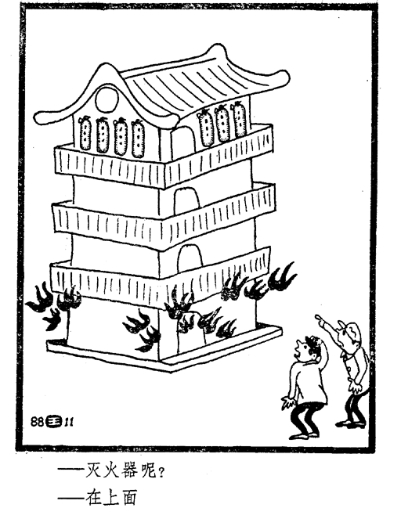
安全宣传
安全漫画
安全知识
六、图快心理与事故 具有图快心理的人可能出于各种不同的需要，常见的是在“要钱不要命”的错误思想支配下，只讲进度，不要安全；只抓生产，不讲安全，不愿受安全规程的制约，简化必不可少的操作步骤，或违反操作规程，结果往往导致事故发生。

Slide 41
高处作业安全守则
※[高处作业安全守则] 1. 高处作业（高度2米以上）时刻由监督者的监督下工作； 2. 高空作业时，不要使用滑的道具，特别注意降雨、暴雪； 3. 进行高空作业时，必须点检底板、梯子、挂钩等用具，特别 是移动式梯子要有充分的强度，使它不易滑倒，要在底部做胶皮垫等； 4. 有坠落危险的作业系好安全带、系安全帽； 5. 高空保管工具时，要把工具用绳子系或放入适当的容器内，不使它掉下来； 6. 高空作业的下面为了通行人员的安全进行适当的标示； 7. 手碰不着的地方进行作业时，要利用适当的梯子，不能用机械、积载物、木箱等代替梯子使用； 使用直线梯子（外线梯子）时，从墙边开始离1/4的梯子长度进行作业； 梯子上特别小心，用手抓梯栏和踩梯子，不要站在梯子顶部上； 10.从梯子开始离自己手臂长度以上地方时，不要无理进行，要经常移动梯子作业； 11.往上抬或下卸东西时，上下互相要注意； 12.出入门或通路附近架梯子时，贴注意标示或挡护栏； 13.不能使用没有安全钩子及支架的梯子。
-19-

Slide 42
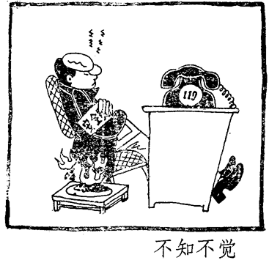
安全宣传
安全漫画
安全知识
七、屈服心理与事故 屈服心理多数是在某些权势的压力下形成的，他们在权势面前妥协让步，放弃原则，违心地违章作业，屈服心理的另一种表现是从众行为，具有这种心理因素的人，常常看到别人或大多数人怎么做，他也随波逐流跟着怎么做，否则会感觉不合群，不近常理，怕被别人嘲笑，屈服于传统的习惯势力和舆论压力。这种心理还往往具有一定的传染性和蔓延性，严重地威胁安全生产。

Slide 43
交通安全守则
除有关司机外，不给操纵车辆； 熟记遵守交通法规，理解并遵守交通信号、标示； 从亮的地方进入到暗的地方时，或从暗的地方进入 到亮的地方时，要注意减速慢行； 司机在加油时，关闭车辆的点火系统； 车库内的车辆要时刻被整顿好，并进行清洁； 车库内吸烟、火或者引起火花的装置等要进行监督管理； 每日掌握车辆附着的所有仪器的性能，进行整顿驾驶车辆 时，不能吸烟； 工厂内遵守限制最高速度15km/h,慢行驾驶； 驾驶下坡时，档不要开在中央，不要隔离离合器； 停在道路上相应的区域，对道路上的其他车辆不要造成危险； 不管什么理由，驾驶时不能将人搭乘在装货箱
-20-

Slide 44
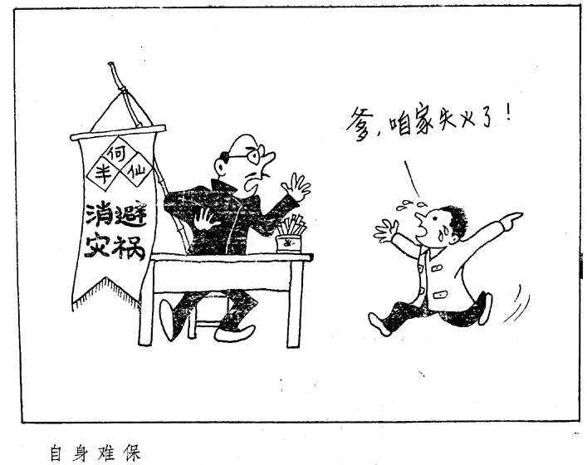
安全宣传
安全漫画
安全知识
八、恐惧心理与事故 由于某些工种或岗位发生事故频率高，使一部分职工产生“谈虎色变”的心态，思想胆怯，工作伸手缩脚，心神不安，也有的在突如其来的变故面前缺少心理承受能力，束手无策，这种心理潜藏着发生事故的危险因素。

Slide 45
保护区安全装置安全守则
机械装置的回转及启动部位有接触危险的，要罩上安全罩； 新设置安全装置时，要充分点检使用； 附属安全装置，指定安全保护区，虽然不便于工作，但是必须使用； 启动前必须确认安全装置的启动是否正常； 安全装置若没有安全负责人的许可，不能去除或者变更； 安全装置为故障的情况要立即停止操作，报告上级，所属上级 要联系有关部门进行修理； 7. 安全装置为故障的状态下，不能启动机器； 8. 修理其他工作的需要，解体安全装置的情况，结束作业后，立即放回原位； 9. 坠落、落下的东西或者有飞来的危险作业要戴安全帽； 10.焊接、研磨、车床、钻头或者有害物质等造成对眼睛有危险的作业要戴保护眼镜； 11.噪音强的作业要采用耳塞； 12.有毒物质或者灰尘重的作业要采用防毒口罩或者防尘口罩，经常交换位子； 13.管理热的物质、化学物质或者铁板、结构物等，要采用所定的手套和护袖； 14.高空作业者要采用安全带，使用适当规则的工具； 15.搬运重量物、铁物时，穿安全鞋； 16.不要随意使用别人的保护用具； 17.慎重管理并经常维持指定的保护区，使清洁管理并有效使用。
-21-

Slide 46
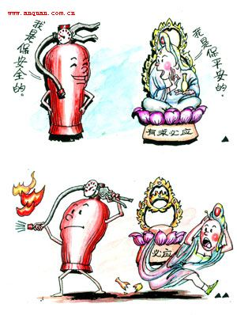
安全宣传
安全漫画
安全知识
九、爱美心理与事故 爱美之心，人皆有之，然则一些职工，特别是青年工人，将片面的爱美行为带进严肃紧张的生产岗位现场，男工留长发，女工不戴工作帽（压发帽），戴金挂银，足蹬高跟鞋、凉鞋等等，这些状态给正常生产带来诸多不安全因素，甚至发生事故，弄巧成拙。

Slide 47
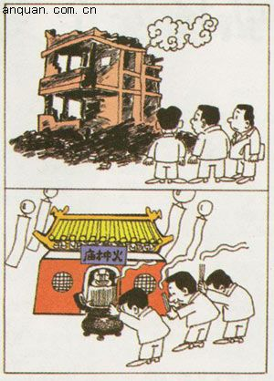
高压气体安全守则
使用高压气体设备及容器时要附着安全标示板，除管理者以为绝对不能操纵； 作业场要有适当的场所，必须要整理整顿好； 有容器的作业场所中绝对不能有火器操纵； 高压气体容器不能可燃物、油脂类等容器放在一起； 同样场所中共同进行多项作业情况，对高压气体树立充分的安全对策后方可进行作业； 必须点检作业前是否有异常，采取事前安全防护措施； 各种阀门及部品作为使用适当气体时使用，不能在使用其他气体时代用； 管理者不要做阀门分解、修理、改造等； 容器内发生气体泄漏、引火等危险时，立即采取安全措施； 氧气气体不能代用空气压缩器、涂料喷雾用。 空瓶使用后留下0.3气压程度时，完全关闭阀门后不要放在作业场及道路上； 高压部位排管不能使用软管，除作业外，容器不要放在现场； 变更管理负责人时，对新任者实施管理的充分安全教育。
-22-

Slide 48
感谢聆听
资源整合，产品服务
↓↓↓
公司官网 | http://www.bofety.com/
如需进一步沟通
↓↓↓
联系我们 | 15250014332 / 0512-68637852
扫码关注我们
获取第一手安全资讯
微信公众号
抖音

